Slide 1
ОГБОУ ДПО "Костромской областной институт развития образования"
Организация деятельности психолого-педагогического консилиума
методист отдела сопровождения коррекционного образования
ОГБОУ ДПО «КОИРО» Наталья Николаевна Смирнова

Slide 2
Ребёнок-инвалид Обучающийся с ОВЗ
Да
Нет

Slide 3
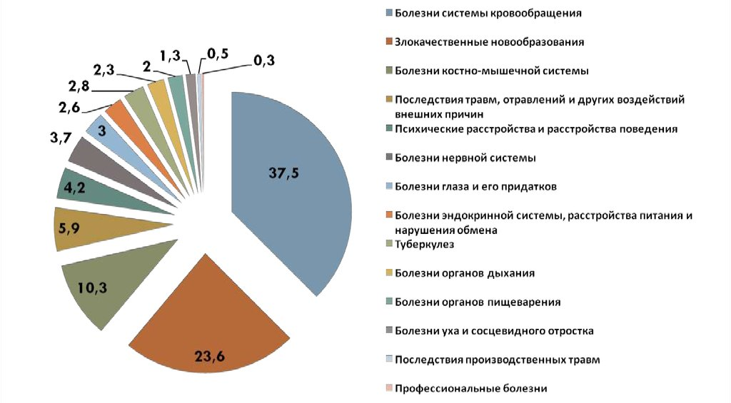
Инвалид (до 18 лет ребёнок-инвалид) – лицо, которое имеет нарушение здоровья со стойким расстройством функций организма, обусловленное заболеваниями, последствиями травм или дефектами, приводящее к ограничению жизнедеятельности и вызывающее необходимость его социальной защиты.
Структура причин первичной инвалидизации
Кто присваивает статус РЕБЁНОК-ИНВАЛИД / ИНВАЛИД ?

Slide 4
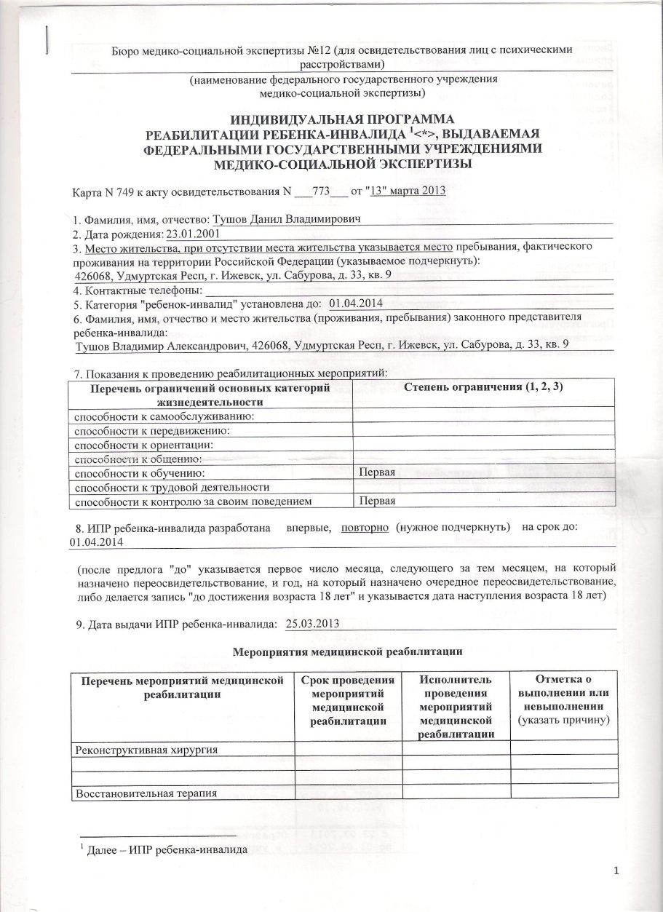
ГЛАВНОЕ БЮРО МЕДИКО-СОЦИАЛЬНОЙ ЭКСПЕРТИЗЫ ПО КОСТРОМСКОЙ ОБЛАСТИ
Адрес учреждения: 156013, г. Кострома, ул. Маршала Новикова, д. 17/24 Тел: +7 (4942) 45-23-94
Медико-социальная экспертиза проводится в целях определения потребностей освидетельствуемого лица в мерах социальной защиты, включая реабилитацию
При определении мест прохождения учебной и производственной практики обучающимся, имеющим инвалидность, профессиональная образовательная организация должна учитывать рекомендации, данные по результатам медико-социальной экспертизы, содержащиеся в индивидуальной программе реабилитации инвалида, относительно рекомендованных условий и видов труда.

Slide 5
Обучающийся с ограниченными возможностями здоровья – физическое лицо, имеющее недостатки в физическом и (или) психологическом развитии, подтвержденные ПМПК и препятствующие получению образования без создания специальных условий.
Категории обучающихся с ОВЗ:
Обучающиеся с нарушениями слуха (глухие, слабослышащие)
- нарушено слуховое восприятие, вследствие поражения слухового анализатора;
2. Обучающиеся с нарушениями зрения (слепые, слабовидящие)
- первичное нарушение носит сенсорный характер, страдает зрительное восприятие, вследствие органического поражения зрительного анализатора;
3. Обучающиеся с тяжелыми нарушениями речи (ТНР)
- первичным дефектом является недоразвитие речи;
4. Обучающиеся с нарушениями опорно-двигательного аппарата(НОДА)
- нарушением являются двигательные расстройства, вследствие органического поражения двигательных центров коры головного мозга;
5. Обучающиеся с задержкой психического развития (ЗПР)
- их характеризует замедленный темп формирования высших психических функций, вследствие слабо выраженных органических поражений центральной нервной системы (ЦНС);
6. Обучающиеся с нарушениями интеллекта
- органическое поражение головного мозга, обусловливающее нарушения высших познавательных процессов;
7. Обучающиеся с расстройствами аутистического спектра (РАС)
ТРИАДА НАРУШЕНИЙ ПРИ РАС 1. нарушения в сферах социального взаимодействия, 2. нарушения общения/коммуникации, 3. нарушения воображения/стереотипность действий. 8. Обучающиеся с тяжёлыми множественными нарушениями развития (ТМНР)
сочетаются два и более первичных (сенсорное, двигательное, речевое, интеллектуальное) нарушений
Кто присваивает статус ОГРАНИЧЕННЫЕ ВОЗМОЖНОСТИ ЗДОРОВЬЯ?

Slide 6
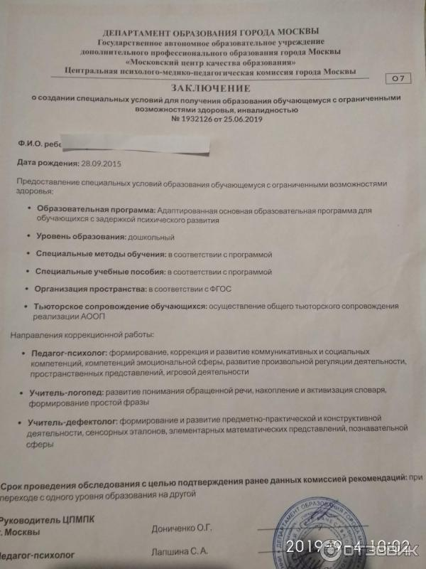
Психолого-медико-педагогическая комиссия (ПМПК) ЦПМПК (областная) – ул. Лесная, 25а ПМПК (городская) – ул. Ленина, 84
создается в целях своевременного выявления детей с особенностями в физическом и (или) психическом развитии и (или) отклонениями в поведении, проведения их комплексного психолого-медико-педагогического обследования и подготовки по результатам обследования рекомендаций по оказанию им психолого-медико-педагогической помощи и организации их обучения и воспитания, а также подтверждения, уточнения или изменения ранее данных рекомендаций.
В этом документе прописаны
Специальные условия для получения образования

Slide 7
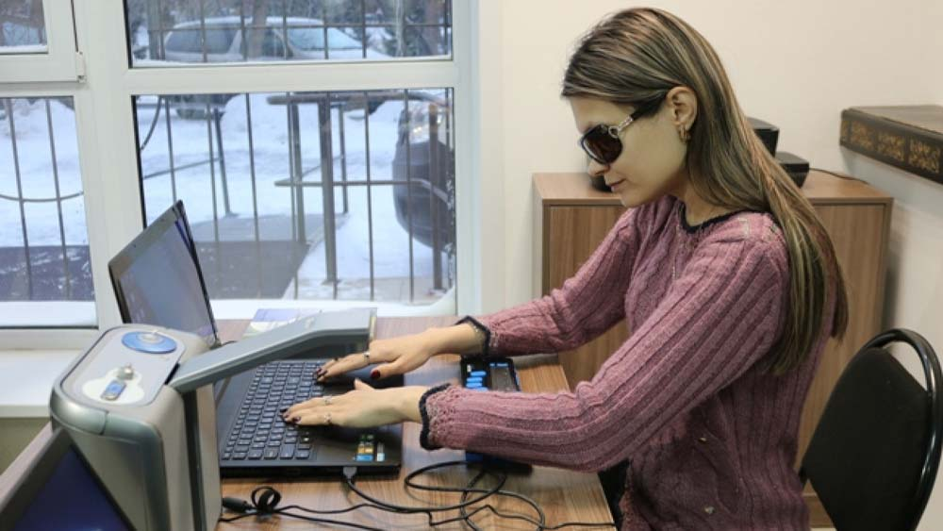
Специальные условия для получения среднего профессионального образования обучающимися с ОВЗ: - специальные образовательные программы и методы обучения и воспитания; - специальные учебники, учебные пособия и дидактические материалы; - специальные технические средства обучения коллективного и индивидуального пользования; - предоставление услуг ассистента (помощника)/тьютора; - проведение групповых и индивидуальных коррекционных занятий; - обеспечение доступа в здания организаций, осуществляющих образовательную деятельность; - другие условия, без которых невозможно или затруднено освоение образовательных программ обучающимися с ОВЗ .

Slide 8
Инвалид (до 18 лет ребёнок-инвалид) – лицо, которое имеет нарушение здоровья со стойким расстройством функций организма, обусловленное заболеваниями, последствиями травм или дефектами, приводящее к ограничению жизнедеятельности и вызывающее необходимость его социальной защиты (МСЭ)
Обучающийся с ограниченными возможностями здоровья – физическое лицо, имеющее недостатки в физическом и (или) психологическом развитии, подтвержденные ПМПК и препятствующие получению образования без создания специальных условий
МСЭ
ПМПК
Дети-инвалиды
ИПРА
Дети с ОВЗ
заключение:
- АООП
- Специалисты сопровождения
- направления
коррекционной работы
- др. спец. условия
Онкологические
заболевания
Сахарный диабет
Нейродермиты и др.
с нарушениями слуха
с нарушениями зрения
с ТНР, с НОДА, с ЗПР
с РАС, с нарушениями интеллекта
с ТМНР
Глухие, Незрячие
ТМНР, НОДА
Умеренная и
тяжелая УО, Аутизм
Таким образом, категория «обучающийся в ОВЗ» определена не с точки зрения ограничений по здоровью, а с точки зрения необходимости создания специальных условий получения образования, исходя из решений ПМПК

Slide 9
Основополагающим законодательным актом, регулирующим процесс образования детей с ОВЗ и детей с инвалидностью, является ФЗ от 29 декабря 2012 г. №273-ФЗ
«Об образовании в Российской Федерации»,
регламентирующий право детей с ОВЗ и детей с инвалидностью на образование и обязывающий создавать условия для получения без
дискриминации качественного образования, коррекции нарушений развития и социальной адаптации

Slide 16
Вступили в силу 01 марта 2025 года

Slide 17
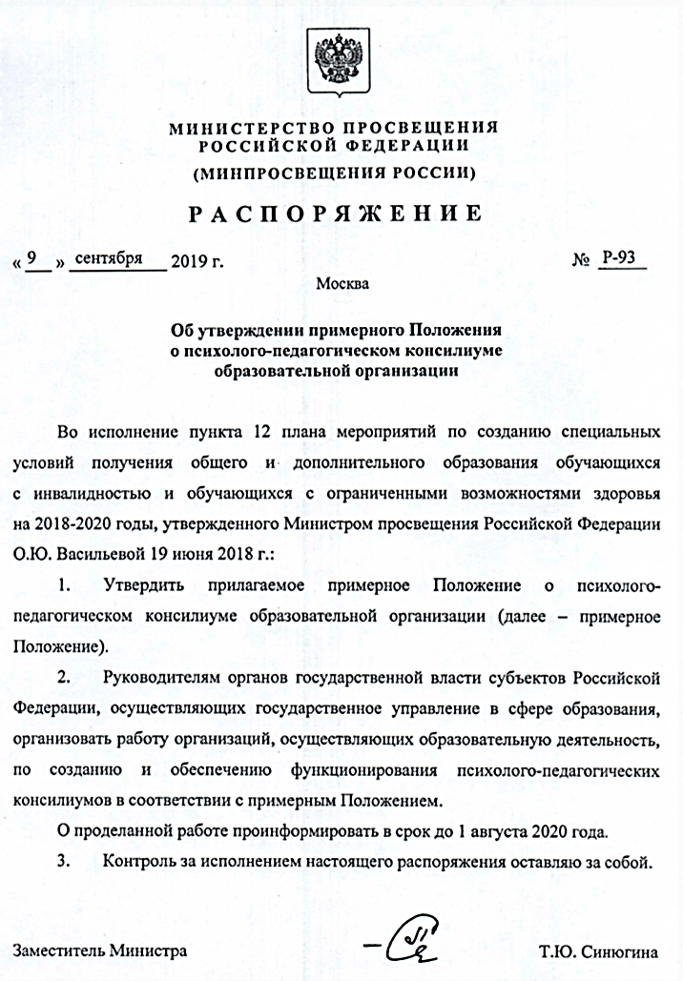
В своей деятельности ПМПК и ППк руководствуются современной нормативно-правовой базой и работают в полном соответствии с Федеральным законом № 273 «Об образовании в Российской Федерации»,
ПМПК – в соответствии с Приказом от 01 ноября 2024 г. N 763 «Об утверждении Положения о психолого-медико-педагогической комиссии»,
ППк – в соответствии с Распоряжением от 9 сентября 2019 г. N Р-93 «Об утверждении примерного Положения о психолого-педагогическом консилиуме образовательной организации»,
а также другими действующими нормативными документами в которых подчёркивается необходимость взаимодействия ПМПК и ППк.

Slide 18
Организация деятельности психолого-педагогического консилиума в ОО
Психолого-педагогический консилиум
является одной из форм взаимодействия руководящих и педагогических работников организации, осуществляющей образовательную деятельность, с целью создания оптимальных условий обучения, развития, социализации и адаптации, обучающихся посредством психолого-педагогического сопровождения.

Slide 19
Функции ППк
Цель: создание оптимальных условий обучения, развития, социализации и
адаптации обучающихся посредством психолого-педагогического сопровождения
Задачи:
выявление трудностей в освоении образовательных программ, особенностей в развитии, социальной адаптации и поведении обучающихся для последующего принятия решений об организации психолого-педагогического сопровождения;
разработка рекомендаций по организации психолого-педагогического сопровождения обучающихся;
консультирование участников образовательных отношений по вопросам актуального психофизического состояния и возможностей обучающихся; содержания и оказания им психолого-педагогической помощи, создания специальных условий получения образования;
контроль за выполнением рекомендаций ППк

Slide 20
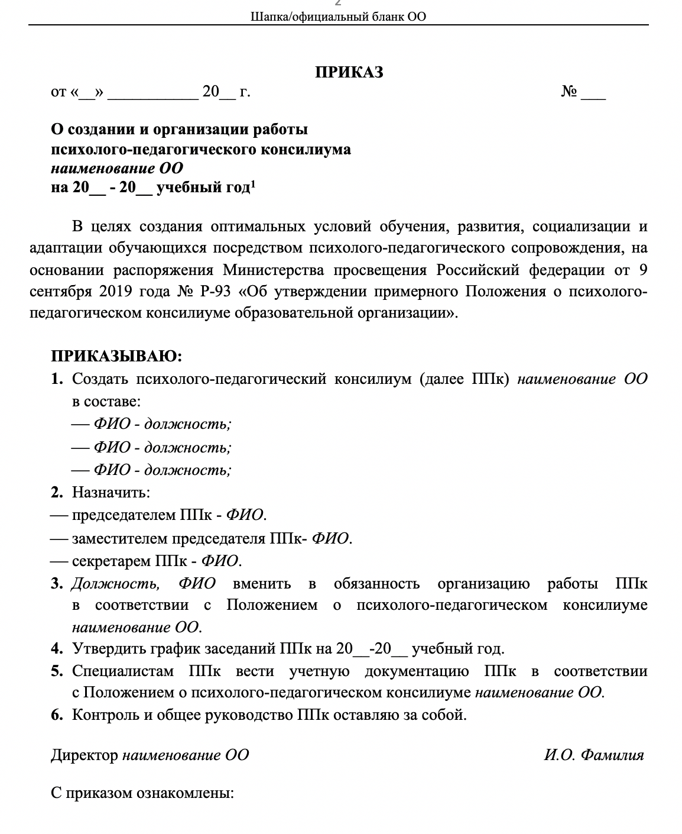
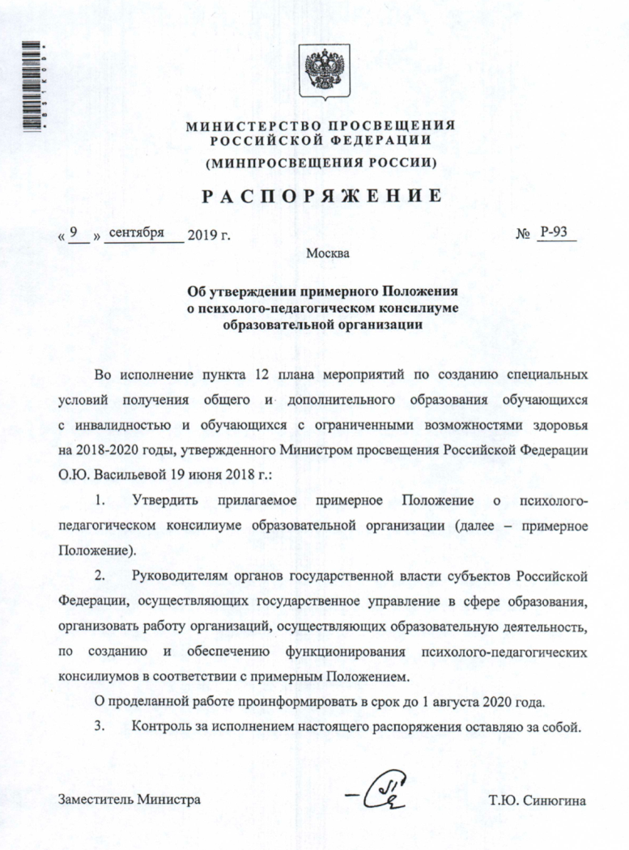
ППк создается на базе Организации любого типа независимо от ее организационно-правовой формы приказом руководителя Организации.
Для организации деятельности ППк в Организации оформляются:
1. Приказ руководителя Организации о создании ППк с утверждением состава ППк;
2. Положение ППк, утверждённое руководителем Организации (разрабатывается на основе Распоряжения о ППк)
Общее руководство деятельностью ППк возлагается на руководителя Организации
Приказ руководителя ОО
Положение о ППк

Slide 21
Состав ППк
• председатель ППк – заместитель руководителя Организации,
• заместитель председателя ППк (определенный из числа членов ППк при необходимости),
• педагог-психолог,
• учитель-логопед,
• учитель-дефектолог (тифлопедагог, сурдопедагог),
• социальный педагог,
• секретарь ППк (определенный из числа членов ППк).
Недопустимо и невозможно создание специальных условий для получения образования обучающимися с ОВЗ одним специалистом!

Slide 22
Обязательная документация ППк
(согласно Распоряжению Министерства просвещения РФ от 9 сентября 2019 г.
№ Р-93 «Об утверждении примерного Положения о психолого-педагогическом консилиуме»
Приказ руководителя Организации о создании ППк с утверждением состава ППк;
Положение ППк, утверждённое руководителем Организации
График проведения плановых заседаний ППк на учебный год;
Журнал учёта заседаний ППк и обучающихся, прошедших ППк;
Журнал Регистрации коллегиальных заключений ППк;
Протоколы заседаний ППк;
Карта развития обучающегося, получающего психолого- педагогическое
сопровождение
Журнал направлений обучающихся на ПМПК
Порядок хранения и срок хранения документов ППк должен быть определён в
Положении о ППк

Slide 23
Не забывайте, что
в приложении к протоколу заседаний ППк содержатся характеристики, представления на обучающегося, рисунки ребёнка
по итогам обследования каждым специалистом и последующего обсуждения на ППк составляется коллегиальное заключение, содержащее обобщенную характеристику обучающегося и рекомендации по организации психолого-педагогического сопровождения
для проведения обследования необходимо согласие родителей (законных представителей)
для проведения коррекционной и развивающей работы также необходимо согласие родителей (законных представителей)

Slide 24
Режим деятельности ППк
Периодичность проведения заседаний ППк определяется запросом Организации на обследование и организацию комплексного сопровождения обучающихся и отражается в графике проведения заседаний.
Заседания ППк подразделяются на плановые и внеплановые.
Плановые заседания ППк проводятся в соответствии с графиком проведения, но не реже одного раза в полугодие, для оценки динамики обучения и коррекции для внесения (при необходимости) изменений и дополнений в рекомендации по организации психолого-педагогического сопровождения обучающихся.
Внеплановые заседания ППк проводятся:
- при зачислении нового обучающегося, нуждающегося в психолого-педагогическом сопровождении; - при отрицательной (положительной) динамике обучения и развития обучающегося;
- при возникновении новых обстоятельств, влияющих на обучение и развитие обучающегося в соответствии с запросами родителей (законных представителей) обучающегося, педагогических и руководящих работников Организации;
- с целью решения конфликтных ситуаций и других случаях.

Slide 25
Порядок обращения в психолого-педагогической консилиум
Действия при появлении в контингенте обучающегося с ОВЗ
Прием обучающегося с ОВЗ
• Уже имеется заключение ПМПК;
• Рекомендована АОП;
• Рекомендовано сопровождение
специалистами (педагог-психолог, учитель-
логопед, учитель-дефектолог, сурдопедагог,
тифлопедагог);
• Определены условия получения
образования.
Выявление обучающихся с ООП
• Имеются трудности в усвоении основной
образовательной программы
(адаптационные, поведенческие,
интеллектуальные, речевые и т.д.);
• Требуется обследование специалистами
ППк;
• Необходимо направление в ПМПК для
определения образовательного маршрута
обучающегося

Slide 26
Прием обучающегося с ОВЗ
• Копия заключения ПМПК хранится в личном деле обучающегося.
• Заявление родителей на имя руководителя ДОО о создании специальных условий обучения и воспитания.
• Письменное согласие родителей (законных представителей) на проведение обследования специалистами ППк.
• Незамедлительная передача информации об обучающемся с ОВЗ членам ППк (копия заключения ПМПК, согласие родителей).

Slide 27
Выявление обучающегося с ООП
(Направление на ПМПК. Запрос педагога)
• Наблюдение.
• Составление педагогической характеристики на обучающегося.
• Обращение к специалистам ППк (журнал обращения к специалистам).
• Письменное информирование родителей (законных представителей) об имеющихся трудностях +
письменное согласие родителей (законных представителей) на проведение обследования специалистами ППк.
• Составление характеристик, рекомендаций специалистами ППк.
• Заседание ППк (в присутствии родителей (законных представителей) с письменным информированием
о результатах обследования) с письменной рекомендацией обратиться в ПМПК для уточнения образовательного маршрута.

Slide 28
Запрос родителей
1. Обращение к специалистам ППк (журнал обращения к специалистам).
2.Письменное согласие родителей (законных представителей) на проведение обследования специалистами ППк.
3. Составление педагогической характеристики на обучающегося.
4. Составление психолого-педагогических представлений специалистами ППк.
5. Заседание ППк (в присутствии родителей с письменным информированием о результатах обследования), формирование пакета для ПМПК.
Пакет документов для ПМПК выдается под подпись родителей (законных представителей).
Второй экземпляр документов с печатью и подписью директора,
с отметкой о том, что родитель (законный представитель) согласен с рекомендациями
остается в ППк.

Slide 29
Если ребенок посещает образовательную организацию, то родители (законные представители) обязаны предоставить в ПМПК пакет документов:
направление из образовательной организации с печатью и подписью Директора;
заключение ППк образовательной организации;
характеристика обучающегося, выданная образовательной организацией – оригинал, заверенный печатью образовательной организации;
Представление психолого-педагогического консилиума образовательной организации (специалиста (специалистов), осуществляющего психолого-педагогическое сопровождение обучающегося)
результаты самостоятельной продуктивной деятельности ребенка.
Все документы, касающиеся детей с ограниченными возможностями здоровья или детей с временным трудностями в обучении, должны составляться по форме, указанной в Положении о ППк.

Slide 30
Проведение заседания.
Примерная форма протокола заседания ППк
Проводимые заседания фиксируются в журнале учета заседаний и обучающихся, прошедших ППк с указанием вида консилиума
(плановый или внеплановый) и тематики заседания.
Тематика определяется реальным содержанием и запросом ОО.
Это может быть:
утверждение плана работы ППк;
утверждение плана мероприятий по выявлению бучающихся с особыми образовательными потребностями;
проведение комплексного обследования обучающегося;
обсуждение результатов комплексного обследования;
обсуждение результатов образовательной, воспитательной и коррекционной работы с обучающимся;
зачисление обучающихся на коррекционные занятия;
направление обучающихся в ПМПК;
составление и утверждение индивидуальных образовательных маршрутов (по форме определяемой образовательной организацией);
экспертиза адаптированных основных образовательных программ ОО;
оценка эффективности и анализ результатов коррекционно-развивающей работы с обучающимися;
другие варианты тематик.

Slide 31
Шапка/официальный бланк ОО
Протокол заседания психолого-педагогического консилиума
наименование ОО
№ от « » 20 г.
Присутствовали: И.О. Фамилия (должность в ОО, роль в ППк), И.О. Фамилия (мать/отец ФИО обучающегося)
Повестка дня:
1.…
2.…
Ход заседания ППк:
1.…
2.…
Решение ППк:
1.…
2.…
Приложения (характеристики, представления на обучающегося, результаты продуктивной деятельности обучающегося, копии рабочих тетрадей, контрольных и проверочных работ и другие необходимые материалы):
1…
2…
Председатель ППк И.О. Фамилия Члены ППк:
Протокол ППк оформляется не позднее пяти рабочих дней после заседания ППк и подписывается всеми участниками заседания ППк
Другие присутствующие на заседании: И.О. Фамилия

Slide 32
Шапка/официальный бланк ОО
Коллегиальное заключение психолого-педагогического консилиума
(наименование образовательной организации) Дата « » 20 года
Общие сведения ФИО обучающегося:
Дата рождения обучающегося: Класс/группа:
Образовательная программа:
Причина направления на ППк:
Коллегиальное заключение ППк
(выводы об имеющихся у ребенка трудностях (без указания диагноза) в развитии, обучении, адаптации (исходя из актуального запроса) и о мерах,
необходимых для разрешения этих трудностей, включая определение видов, сроков оказания психолого-медико-педагогической помощи.
Рекомендации педагогам
…………………………………………………………………………………………………………………….
Рекомендации родителям
…………………………………………………………………………………………………………………….. Приложение: (планы коррекционно-развивающей работы, индивидуальный образовательный маршрут и другие необходимые материалы):
М.П.
Председатель ППк И.О. Фамилия
Члены ППк:
И.О. Фамилия И.О. Фамилия
С решением ознакомлен (а) / (подпись и ФИО (полностью) родителя (законного представителя)
С решением согласен(а) /
(подпись и ФИО (полностью) родителя (законного представителя)
С решением согласен(а) частично, не согласен(а) с пунктами:
/ (подпись и ФИО (полностью) родителя (законного представителя)
Коллегиальное заключение ППк подписывается специалистами в день проведения ППк;
доводится до сведения родителей (законных представителей)
в день проведения заседания, а также
до сведения пед. работников, участвующих в психолого- педагогическом сопровождении, не позднее трех рабочих дней после проведения заседания
Если родитель не согласен с
колл. заключением, это
фиксируется письменно, а сопровождение идёт по ранее определённому маршруту в соответствии с ФГОС
Коллег. заключение является основанием для реализации пс.-пед. сопровождения обучающегося

Slide 33
Рекомендации ППк по организации психолого-педагогического сопровождения
обучающегося с ОВЗ конкретизируют, дополняют рекомендации ПМПК
и могут включать в том числе:
разработку адаптированной образовательной программы;
разработку индивидуального учебного плана обучающегося;
адаптацию дидактических материалов;
использование специальных пособий и дидактических материалов;
использование специальных технических средств обучения коллективного и индивидуального пользования, средств альтернативной коммуникации;
предоставление услуг тьютора / ассистента (помощника), оказывающего обучающемуся необходимую техническую помощь, услуг по сурдопереводу, тифлопереводу, тифлосурдопереводу, в том числе на период: адаптации обучающегося в Организации, на постоянной основе; индивидуально или на группу обучающихся;
проведение групповых и (или) индивидуальных коррекционных занятий
Рекомендации по организации психолого-педагогического сопровождения обучающихся реализуются на основании письменного согласия родителей (законных представителей).

Slide 34
Контроль выполнения рекомендаций ППк - одна из важных задач ППк
порядок контроля выполнения рекомендаций ППк определяется образовательной организацией, членами консилиума
механизм и график проведения контроля выполнения рекомендаций
ППк должен быть понятен всем участникам образовательных отношений
программа сопровождения должна иметь возможность внесения в нее корректировок с учетом результатов эффективности рекомендаций ППк

Slide 35
Журнал
регистрации коллегиальных заключений
№ | ФИО обучающегося, класс/ группа | Дата рождения | Инициатор обращения | Повод обращения в ППк | Коллегиальное заключение | Результат обращения
Форма журнала регистрации коллегиальных
заключений, содержащаяся в Распоряжении Министерства
просвещения РФ от 9 сентября № Р-93 «Об
утверждении примерного Положения О психолого- педагогическом консилиуме
образовательной организации»

Slide 36
Карта развития обучающегося, получающего психолого-педагогическое сопровождение
(обязательный документ ППк согласно Распоряжению Министерства просвещения РФ от 9 сентября № Р-93 «Об утверждении примерного Положения О психолого-педагогическом консилиуме образовательной организации»
результаты комплексного обследования, характеристика или педагогическое представление на обучающегося;
коллегиальное заключение консилиума;
копии направлений на ПМПК;
согласие родителей (законных представителей) на обследование и психолого-педагогическое сопровождение ребенка;
данные об обучении ребенка в группе, данные по коррекционной-развивающей работе, проводимой специалистами психолого-педагогического сопровождения.
Карта развития хранится у председателя консилиума и выдается руководящим работникам ОО, педагогам и специалистам, работающим с обучающимся.

Slide 37
Журнал направлений на ПМПК
№ | ФИО обучающегося, класс/ группа | Дата рождения | Цель направления | Причина направления | Отметка о получении направления родителями
 |  |  |  |  | Получено: далее перечень документов, переданных родителям (законным представителям) ФИО родителя (законных представителя) пакет получил (а). « » 20 Подпись: Расшифровка:

Slide 38
ЭТО ВАЖНО!!!
На всех документах, из образовательных организаций, должен стоять
УГЛОВОЙ ШТАМП (№ и дата исходящего документа)
2) направление образовательной организации (ППк) (с обязательным указанием причины направления);
Какие причины, на ваш взгляд, могут быть написаны в направлении:
Для определения варианта программы
Для определения программы обучения и воспитания
Для перевода в другую ШО
Не справляется с программой обучения
Направление не запрашивается в случаях, если:
родители (законные представители) проходят обследование в ПМПК по личной инициативе;
ребёнок не посещает образовательную организацию;
для прохождения медико-социальной экспертизы (МСЭ) для установления или подтверждения инвалидности.

Slide 39
Письменное информирование о наличии трудностей в обучении + согласие на обследование
ФИО родителя
матери/отцу обучающегося/йся __ «__» класса
ФИО обучающегося
Уважаемый (ая)______________________!
Основная задача наименование ОО заключается в обеспечении качества образования обучающихся при создании благоприятных условий для всестороннего личностного развития каждого ребенка, его безопасности и психологического комфорта.
Реализация поставленной задачи предусматривает мониторинг достижений обучающихся в овладении образовательной программой.
Результаты мониторинга текущей и/или промежуточной успеваемости Вашего сына(дочери)______________________ (ФИО ребенка), обучающегося/йся __«__»класса, показали наличие/сохранение стойких трудностей в овладении содержанием большинства/следующих основных учебных дисциплин ___________________________ (наименование) в овладении основной образовательной программой начального общего образования.
Просим Вас согласовать обследование Вашего сына (дочери) ______________________ (ФИО ребенка), обучающегося/йся __«__» класса специалистами психолого-педагогического сопровождения наименование ОО (педагогом-психологом, учителем-логопедом, учителем-дефектологом) с целью выявления причин возникшей/сохраняющейся неуспеваемости ребенка и определения путей помощи.
Приложение к письму:
1. Выписка из журнала успеваемости, результаты мониторинга, текущей аттестации и т.д.
«__» ___________ 201__г.
Директор наименование ОО________________________/И.О.Фамилия/
Классный руководитель ___________________________/И.О.Фамилия/
«Даю согласие на проведение обследования моего сына(дочери)___________________ ________________________________________________, обучающегося/йся __ «__» класса, специалистами психолого-педагогического консилиума наименование ОО.
«___»_________________ 20__г.
_________________/___________________________________________/
подпись фамилия имя отчество

Slide 40
Все документы, касающиеся детей с ограниченными возможностями здоровья или детей
с временным трудностями в обучении, должны
составляться по форме, указанной в Положении о ППк.

Slide 41
Организация психолого-педагогического сопровождения обучающихся с ОВЗ и/или инвалидностью

